Slide 1

Методи математичного моделювання на прикладі бізнес – плану «Вирощування свиней в домашньому господарстві»
Роботу виконала:
Ніколенко Оксана Анатоліївна,
Учениця 11 класу Вільшанської загальноосвітньої школи І-ІІІ ступенів Дворічанської районної ради Харківської області
Науковий керівник: Лазоренко Тетяна Іванівна, вчитель математики Вільшанської загальноосвітньої школи І – ІІІ ступенів

Slide 2
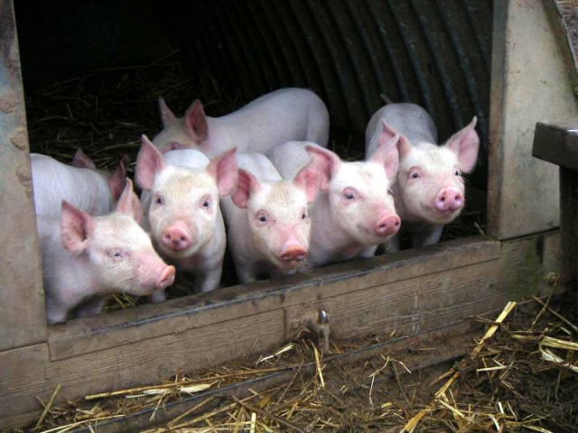
АКТУАЛЬНІСТЬ ПРОБЛЕМИ
Метод математичного моделювання є одним з пріоритетних методів не тільки в економіці, а й зокрема, в сільському господарстві.
Важливого значення набуває використання економічно-математичних методів і моделей у практичній діяльності.

Slide 3
НАУКОВИЙ АПАРАТ
Об’єкт дослідження: підсобне господарство сім’ї Ніколенко А.В., яка проживає в селі Вільшана Дворічанського району. батько – Ніколенко Анатолій Володимирович, механізатор, мати – Кікіньова Світлана Вікторівна – домогосподарка, дочка Ніколенко Оксана Анатоліївна – учениця 11 класу
Предмет дослідження: розвиток малого бізнесу на селі.
Мета дослідження:
Теоретично обгрунтувати застосування методики та інструментарію економіко-математичного моделювання в теоретичних дослідженнях;
вивчити методику складання бізнес-плану;
Розробити бізнес–план по вирощуванню свиней в домашньому господарстві.
ГІПОТЕЗА: Чи рентабельний малий бізнес на селі по вирощуванню свиней в домашньому господарстві?

Slide 4
ЗАВДАННЯ
простежити історію розвитку даного методу;
вивчити технології та способи моделювання та виділити його етапи;
розробити бізнес – план по вирощуванню свиней в домашньому господарстві.

Slide 5
На виконання першого завдання
Теоретичний аналіз наукової літератури, інших джерел дозволив визначити зміст понять «математичне моделювання», «економіка», «економічна наука», «модель», «суб’єкт», «Об’єкт», «система», «модель – інструмент».
У ході дослідження висвітлені основні аспекти математичного моделювання в економіці, зокрема моделювання в сільському господарстві.
Встановлено, що Виробнича діяльність будь-якої підприємницької структури починається з планування.

Slide 6
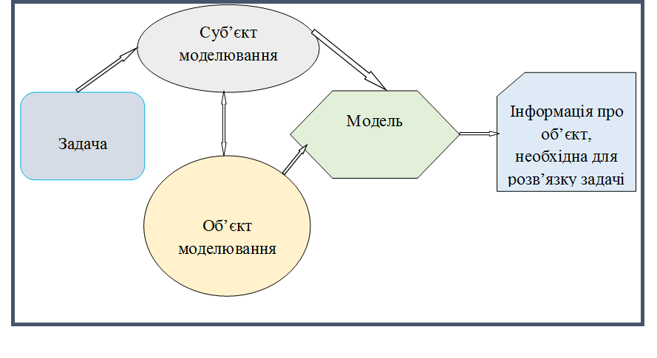
ОСНОВНІ ПОНЯТТЯ
Моделювання — це науковий метод дослідження
реальної системи.
Модель — матеріальний чи подумки представлений об'єкт.
Бізнес-план — спосіб моделювання системи управління майбутнім бізнесом.

Slide 7
На виконання другого завдання
  Існує три способи математичного моделювання, три основних принципи та декілька етапів.
  Моделювання - не єдине джерело знань про об'єкт. Моделювання - циклічний процес.
Повне моделювання забезпечує подібність руху матерії в основних формах її існування — в часі та просторі.
Неповне моделювання забезпечує подібність протікання всіх основних процесів лише частково тільки в часі, або тільки в просторі.
Наближене моделювання забезпечує подібність протікання всіх основних процесів системи при яких беруть до уваги лише основні аспекти системи, які суттєво впливають на процес.

Slide 8
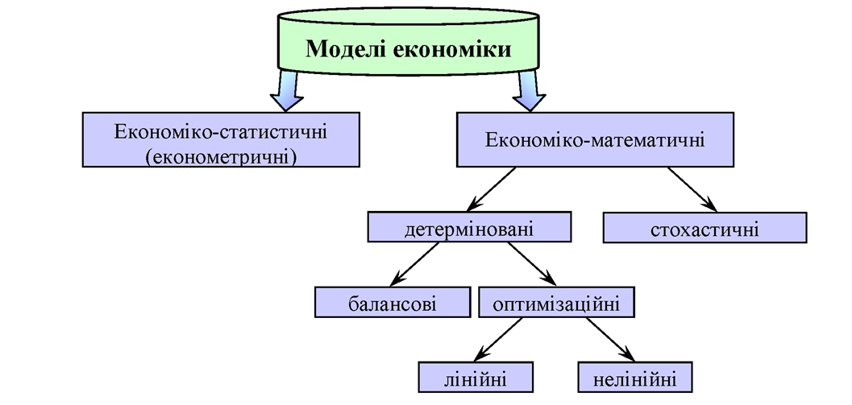
ОСНОВНІ ХАРАКТЕРИСТИКИ
За характером досліджуваних процесів в системі:
статичні
динамічні
детерміновані
стохастичні
дискретні та неперервні
За формою подання об’єкта:
матеріальні
абстрактні

Slide 9
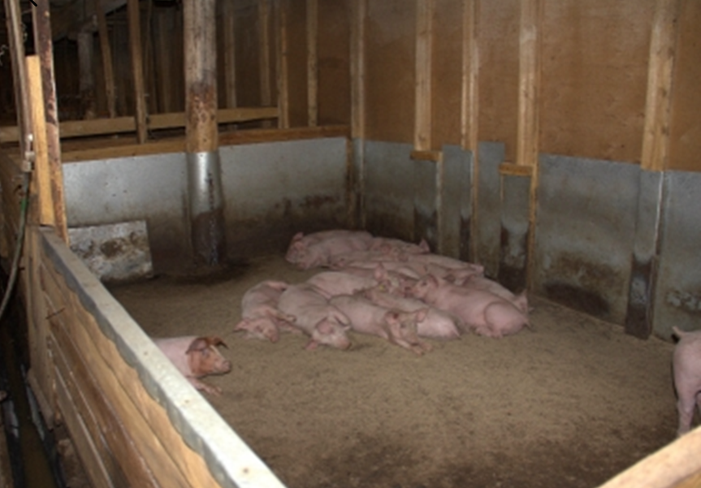
На виконання третього завдання
Розміщення і спеціалізація сільського господарства — складна проблема, Яка досягається шляхом прийому методів математичного оптимального моделювання.
В результаті, нами розроблений бізнес – план «Вирощування свиней в домашньому господарстві».

Slide 10
Приріст живої маси поросят | 2015 | 2016 | 2017
Поросята на відгодівлі | 7 | 15 | 15
Кормо днів, усього | 1498 | 3210 | 3210
Середньо добовий приріст ваги, г | 650 | 650 | 650
Валовий приріст ваги, кг | 973,7 | 2086,5 | 2086,5
№ з\п | Показники | Сума, грн..
Стартовий первісний капітал
1 | Державна реєстрація | 36
2 | Закупівля деревини й металу для виготовлення загородей і настилу | 1500
3 | Покупка принтера | 600
4 | Облаштування свинарника | 3000
5 | Вакцинація поросят | 100
6 | Непередбачені витрати | 300
7 | Покупка газового пальника | 285
 | Разом | 5821
Поточні витрати на початковій стадії бізнесу в 1 місяць діяльності
1 | Транспортні витрати | 450
2 | Придбання поросят | 3500
3 | Придбання замінника молока й комбікорму | 385
 | Разом: | 4335
 | Усього: | 10156
у т.ч. | Одноразова допомога | 5050
 | Власні засоби | 5106
Засоби необхідні для вирощування свиней у перший місяць діяльності

Slide 11
 |  |  |  | 2015 | 2016 | 2017
Кормо днів, всього |  |  |  | 1498 | 3210 | 3210
Валовий приріст ваги, кг |  |  |  | 973,7 | 2086,5 | 2086,5
Потреба в кормових од/кг приросту. З них: |  | 7,5 | 7,5 | 7302,75 | 15648,75 | 15648,75
зерновий фураж | кормова цінність | 1,18 | 4,125 | 4017 | 8607 | 8607
 | % раціону | 55%
зелений корм | кормова цінність | 0,19 | 1,2 | 1168 | 2504 | 2504
 | %раціону | 16%
коренеплоди | кормова цінність | 0,2 | 1,725 | 1680 | 3599 | 3599
 | %раціону | 23%
Інші: перегін, рибне й м’ясо - кісткове борошно | кормова цінність | 0,4 | 0,45 | 438 | 939 | 939
 | %раціону | 6%
Потреба в кормах

Slide 12
№ з/п | Найменування продукції (в асортименті) | 2015 | 2016 | 2017
 |  | всього | всього | всього
 |  | Сума, грн. | Сума, грн. | Сума, грн.
1 | Поросята | 3500 | 7000 | 7000
2 | Замінник молока | 330 | 665 | 665
3 | Комбікорм для поросят | 220 | 330 | 330
4 | Зерновідходи | 1500 | 5000 | 5000
5 | Інші корми | 438 | 936 | 936
6 | Коренеплоди
7 | Сіль поварена | 50 | 75 | 75
 | Разом | 6038 | 14116 | 14116
Прогноз закупівлі
поросят і кормів
Прогноз обсягів
реалізації свиней
№ з/п | Найменування продукції | Ціна продажів грн/кг | 2015 |  | 2016 |  | 2017
 |  |  | Всього |  | Всього |  | Всього
 |  |  | Кількість кг | Сума грн. | Кількість кг | Сума грн. | Кількість кг | Сума грн.
1 | Свинина | 35 | 730 | 25559 | 1565 | 54771 | 1565 | 54771
Разом: |  |  | 730 | 25559 | 1565 | 54771 | 1565 | 54771

Slide 13
№ з/п | Показники | 2015 | 2016 | 2017
 |  | всього грн. | всього грн. | всього грн.
Стартовий початковий капітал
 |  | 5821
Разом |  | 5821
Постійні трати
1 | Закупівля канцтоварів, бланків | 200 | 200 | 200
Разом |  | 200 | 200 | 200
Змінні витрати
1 | Реклама | 50 | 100 | 100
2 | Закупівля поросят, кормів | 6038 | 14116 | 14116
3 | Закупівля інфрачервоних ламп | 210 | 280 | 280
4 | Транспортні витрати | 2250 | 1900 | 1900
5 | Закупівля зниженого газу для обробки туш | 0 | 225 | 225
6 | Електроенергія | 140 | 230 | 230
Разом |  | 8688 | 16851 | 16851
Валові витрати всього |  | 14709 | 17051 | 17051
Бюджетні витрати
1 | Єдиний податок | 732 | 2928 | 2928
2 | Єдиний соціальний внесок у пенсійний фонд | 1219 | 5076 | 5076
Разом |  | 1951 | 8004 | 8004
Загальні витрати |  | 16660 | 25055 | 25055
Кошторис витрат
Прибутки й витрати
Показники | 2015 | 2016 | 2017
 | Усього, грн.
 |  | Усього грн. | Усього грн.
Валові доходи від реалізації продукції | 25559,63 | 54770,63 | 54770,63
Валові витрати | 14709,00 | 17051,00 | 17051,00
Валовий прибуток | 10850,63 | 37719,63 | 37719,63
Бюджетні платежі | 1951,00 | 8004,00 | 8004,00
Чистий прибуток | 8899,63 | 29715,63 | 29715,63
Рентабельність | 53,42% | 118,6% | 118,6%

Slide 14

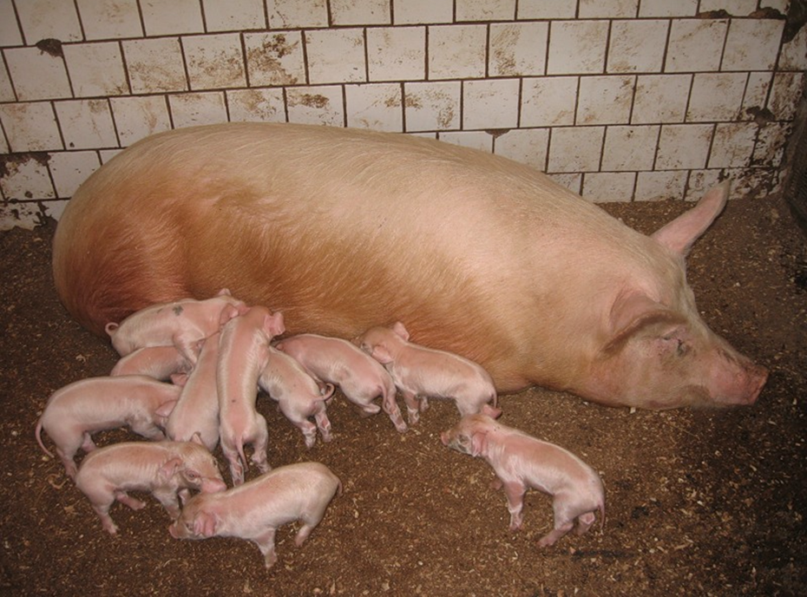
Межа беззбитковості
Найменування
Постійні витрати, грн | 8204
Змінні витрати, грн. | 16851
Виторг від продажів, грн. | 54770
Обсяг реалізації (випуск), кг | 1564
Середні змінні витрати на кг продукції | 16851/1564 = 10,77
Ціна за кг | 54770/1564 = 35
Межа беззбитковості в грошовому еквіваленті, грн. | 5470*8204/( 54770 – 16851) = 11849,81
Межа беззбитковості в натуральному еквіваленті, кг. | 8204/( 35 – 10,77) = 338,38

Slide 15
ВИСНОВКИ
Під час роботи над даною темою ми отримали навички з вирішення задач за допомогою методу математичного моделювання і закріпили знання під час виконання бізнес – плану малого сімейного бізнесу.
Із даного бізнес – плану ми бачимо, що розведення свиней — це досить вигідна справа, яка швидко окупиться, в яку можна вкласти порівняно невеликі кошти і отримати регулярний і стабільний прибуток

Slide 16

ДЯКУЮ ЗА УВАГУ!

